Slide 1
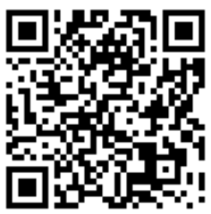

115學年度『學士班學生取得修讀碩士班課程資格』第一階段申請
申請日期：115年5月26日~6月12日前
申請資格：
  修業至少滿五學期且修畢應修畢業學分二分之一以上
  每學期操性成績八十分以上
預研生
申請網站
欲申請學生，請填寫申請表(教務處下載)
於規定時間內繳至系辦辦理

